Slide 1
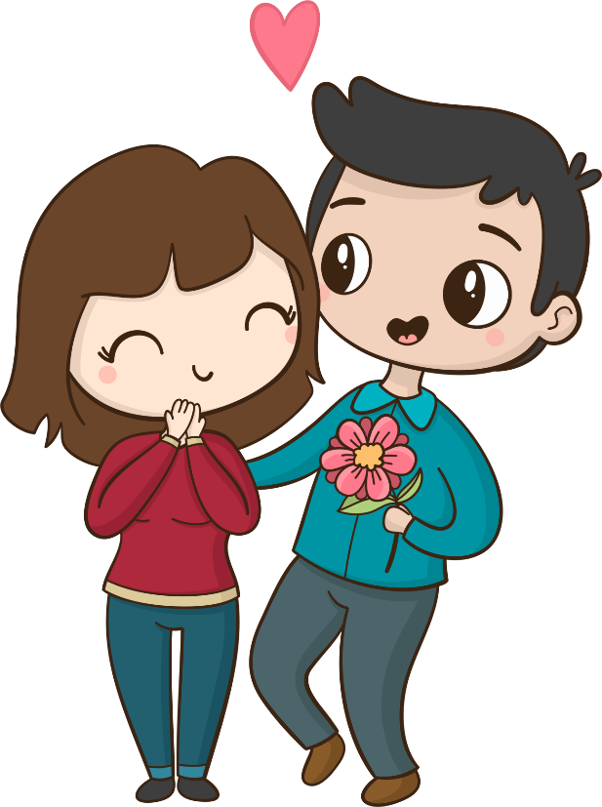
Cada San Valentín
que pasamos juntos te quiero más.
Te Amo Elizabeth
www.megaidea.net

